Slide 1
















$$u$$
$$<u_{x} ,u_{y}>$$
$$γ_{0}$$
$$C_{1}$$
$$D_{1}$$
=
$$x$$
$$C_{2}$$
$$y$$
$$D_{2}$$
$$C$$
dim n-i+1
$$S_{n}^{6}$$
$$S_{n}^{1}$$
$$S_{n}^{5}$$
$$S_{n}^{2}$$
$$S_{n}^{3}$$
$$S_{n}^{4}$$
dim n

Slide 2






































$$y$$
$$y$$
$$s_{1}$$
$$P$$
$$f_{a}$$
$$f_{a}(x)$$
$$s_{2}$$
$$x$$
$$f(x)$$
$$s_{3}$$
$$x+δx$$
$$P$$
$$s_{4}$$
$$f$$
$$γ_{0}$$
$$s_{5}$$
$$γ_{0}$$
$$x$$
$$s_{6}$$
$$x$$
$$x$$
$$BC$$
$$x$$
$$t$$
$$t$$
$$t$$
$$BC$$
$$m+\frac{1}{2}∆t$$
$$(m,j)$$
$$IC$$
$$IC$$
$$Explicit$$
$$Implicit$$
$$x$$
$$BC$$
$$t$$
$$m+1$$
$$m$$
$$m+1$$
$$m−1$$
$$m$$
$$m−1$$
$$IC$$
$$Implicit$$
$$Explicit$$
$$BC$$

Slide 3
























$$c(τ;α,β)$$
$$y$$
$$\frac{α−β}{α+β}$$
$$A$$
$$P(ξ,η)$$
$$τ$$
$$D$$
$$x$$
$$\frac{1}{β}$$
$$\frac{2}{α+β}$$
$$\frac{1}{α}$$
$$x_{2}(t)$$
$$B$$
$$γ_{0}$$
$$x$$
$$x_{1}(t)$$
$$t$$
$$ℑ(s)$$
$$∂D_{1}$$
$$R$$
$$ℜ(s)$$
$$0$$
$$β$$
$$∂D_{2}$$

Slide 4
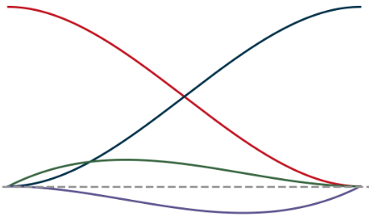
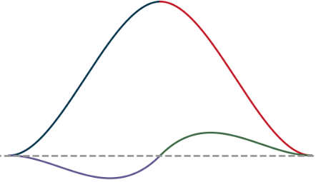
























$$u$$
$$C_{s}$$
$$<a,b,c>$$
$$y$$
$$y$$
characteristics
characteristics
envelope
envelope
$$x$$
$$p(x,y;s)$$
$$y$$
$$γ_{0}$$
$$x$$
$$x$$
$${\hat{φ}}_{1}$$
$${\hat{φ}}_{3}$$
$$y$$
$$y$$
$${\hat{φ}}_{2}$$
$${\hat{φ}}_{4}$$
GAP
$$φ_{i_{1}}$$
$$s_{0}$$
$$γ_{0}$$
$$x$$
$$s_{0}$$
$$γ_{0}$$
$$x$$
$$φ_{3}^{K_{i−1}}$$
$$φ_{1}^{K_{i}}$$
$$φ_{i_{2}}$$
$$φ_{2}^{K_{i}}$$
$$φ_{4}^{K_{i−1}}$$
$$a_{i−1}$$
$$a_{i}$$
$$a_{i+1}$$

Slide 5






$$t$$
$$t$$
$$D$$
$$D$$
envelope
$$γ_{0}$$
$$x$$
$$γ_{0}$$
$$x$$
$$u$$
$$t$$
$$t$$
$$γ_{0}$$
GAP
$$s_{0}$$
$$x$$
$$γ_{0}$$
$$s_{0}$$
$$x$$
$$γ_{0}$$
$$s_{0}$$
$$x$$

Slide 6













$$y$$
$$y$$
$$y$$
$$γ_{0}$$
$$x$$
$$γ_{0}$$
$$x$$
$$γ_{0}$$
$$x$$
$$t$$
$$t$$
$$−$$
$$−$$
$$+$$
$$+$$
$$v_{+}^{+}$$
$$v_{−}^{−}$$
$$v_{−}^{+}$$
$$v_{+}^{−}$$
$$v_{+}^{−}$$
$$γ_{0}$$
$$v_{−}^{−}$$
$$x$$
$$γ_{0}$$
$$v_{−}^{+}$$
$$v_{+}^{+}$$
$$x$$

Slide 7



$$u$$
$$x$$
$$γ_{0}$$
$$t$$

Slide 8
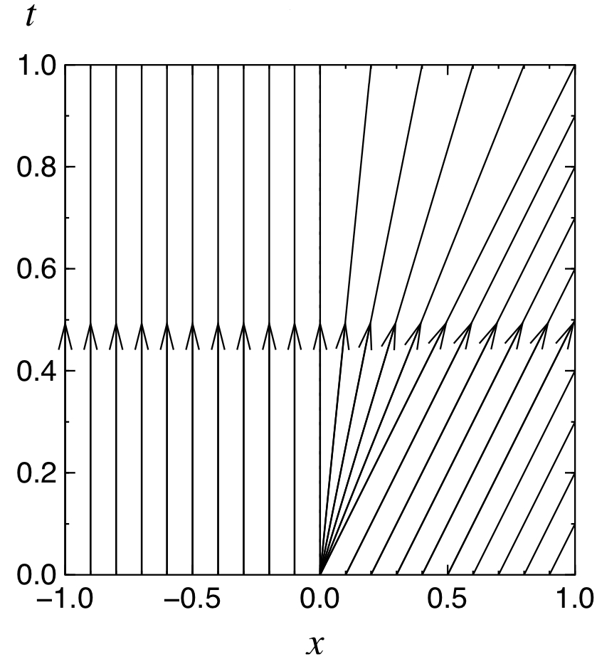
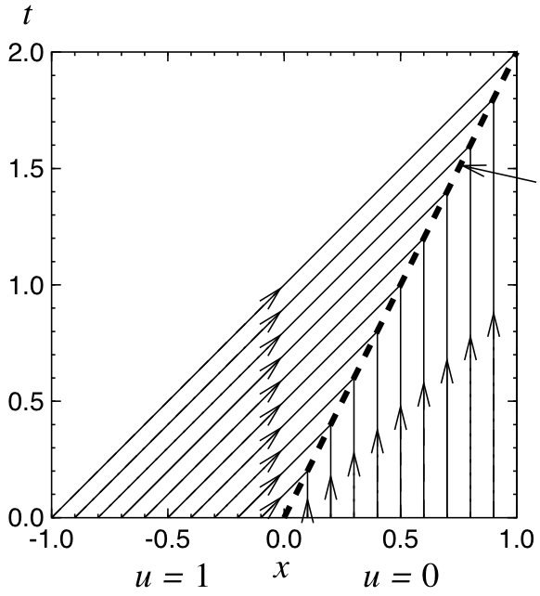
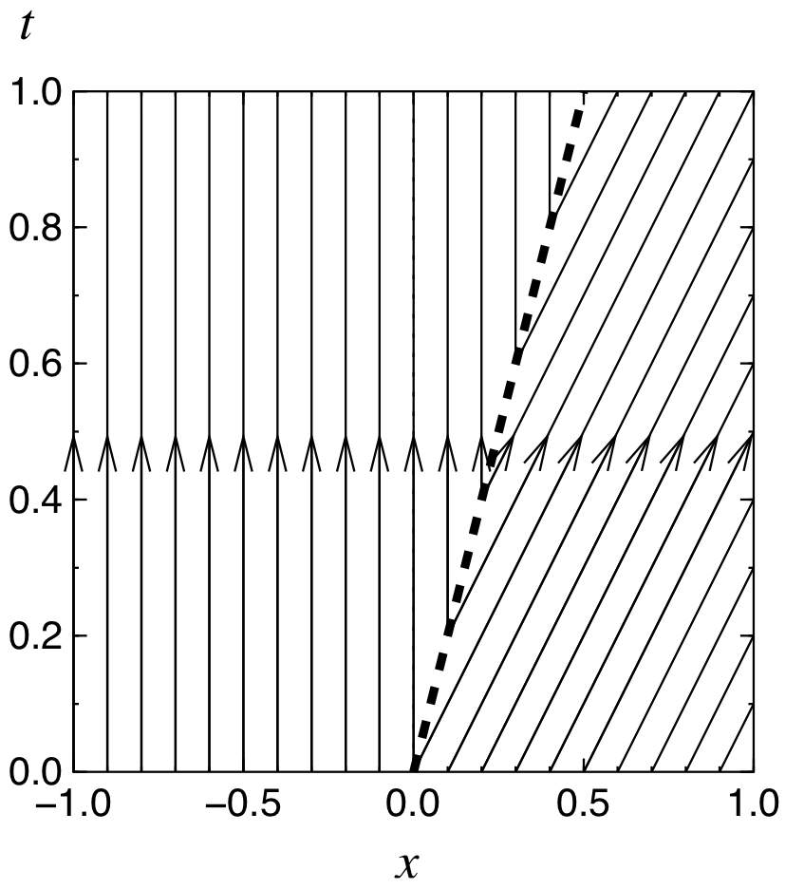
𝑢1
𝑢2
𝑢3

Slide 9
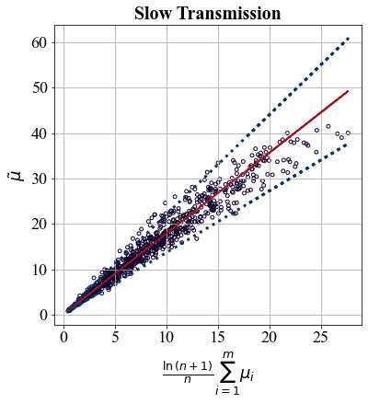


Slide 10
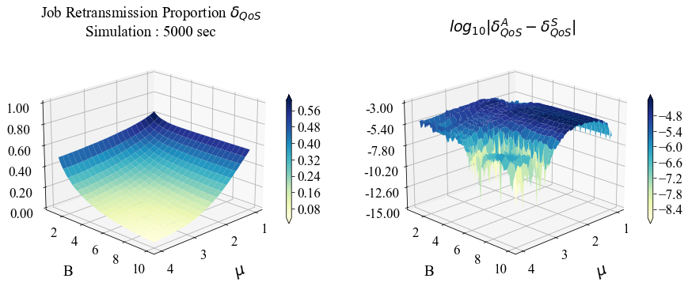
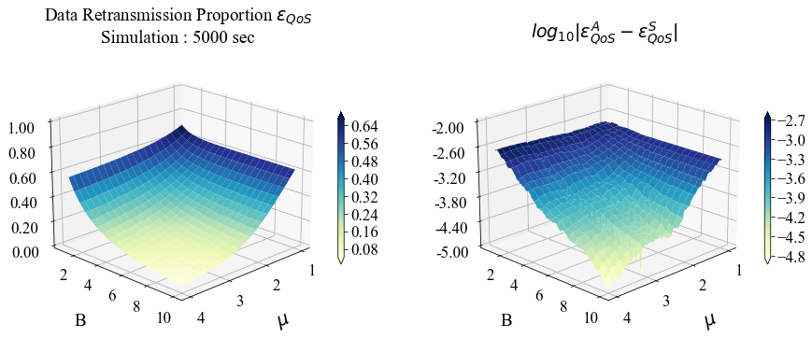

Slide 11
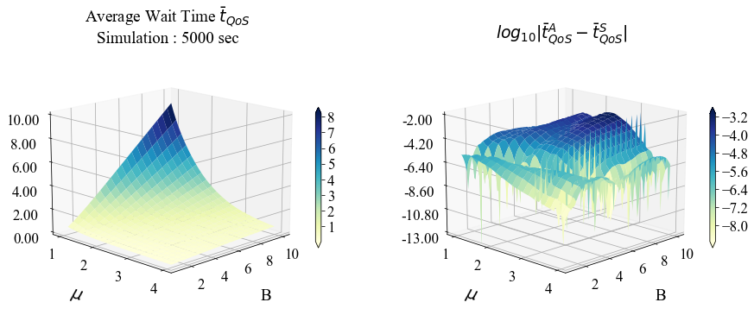

Slide 12
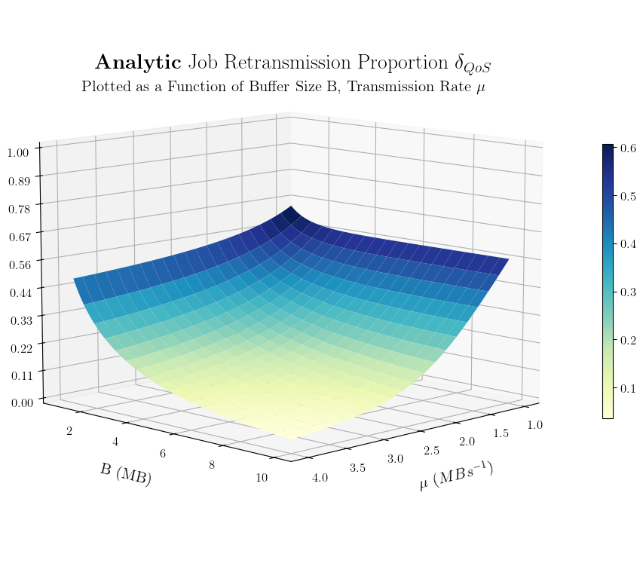
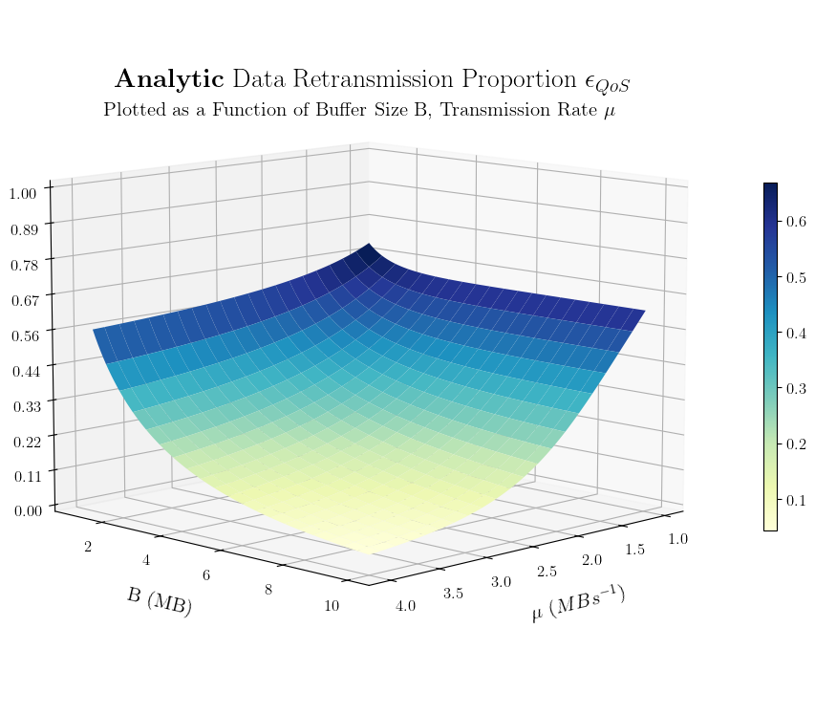
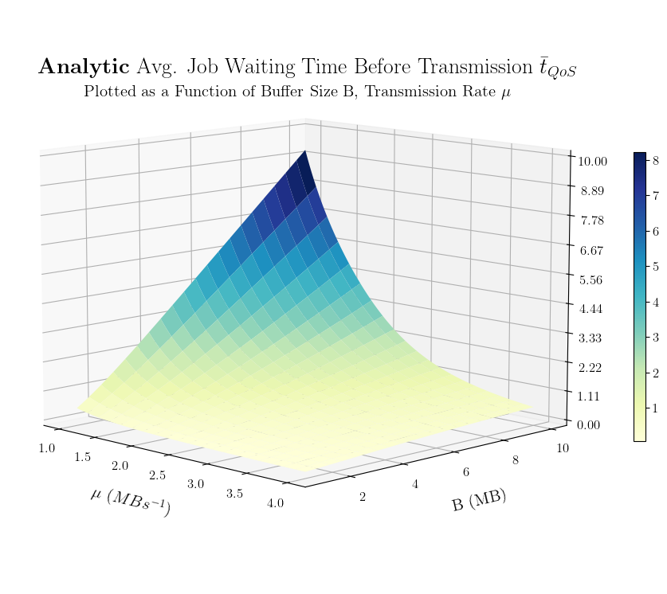
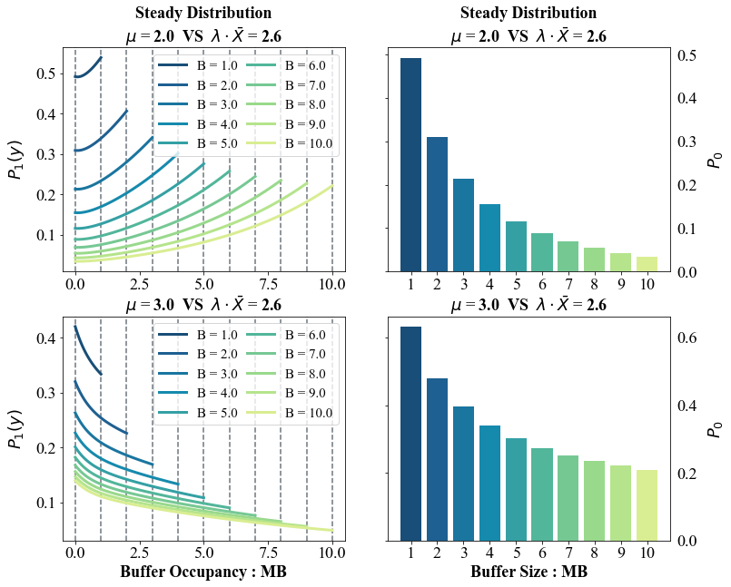
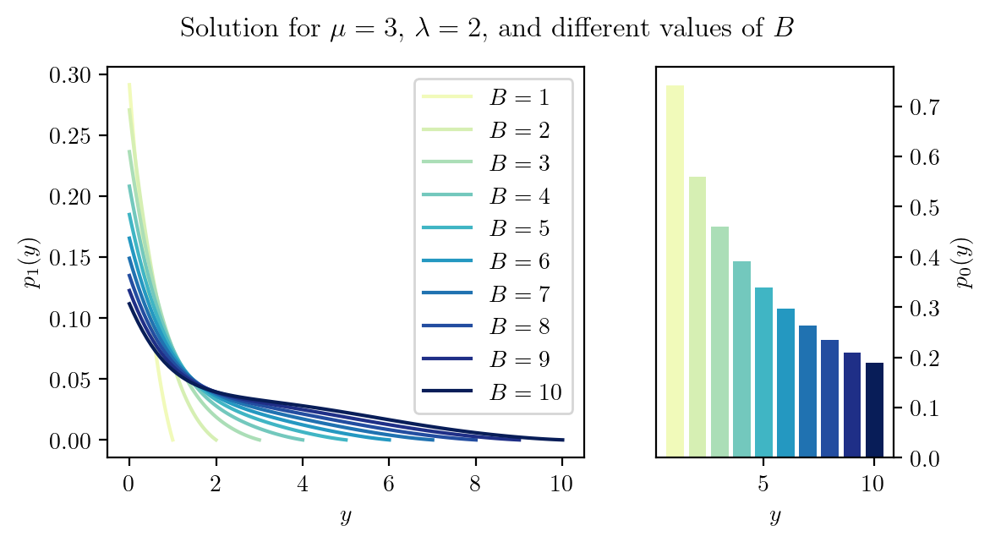
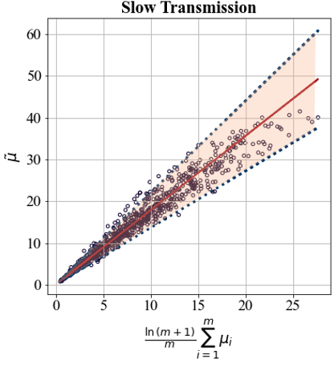

Slide 13





























Input
Layer
Hidden
Layer 1
$$⋯$$
Hidden
Layer $n_{d}$
Output
Layer
$$1$$
$$⋯$$
$$1$$
Input 1
$$ζ$$
$$⋮$$
$$⋮$$
$$⋮$$
Output
Input 2
$$θ$$
$$n_{w}$$
$$⋯$$
$$n_{w}$$
Input
Layer
Hidden
Layer 1
$$⋯$$
Hidden
Layer $n_{d}$
Output
Layer
Output 1
$$1$$
$$⋯$$
$$1$$
$$⋮$$
Input
$$θ$$
$$⋮$$
$$⋮$$
$$⋮$$
$$⋮$$
$$n_{w}$$
$$⋯$$
$$n_{w}$$
Output
$$|∆(ζ)|$$
$$σ_{A}(∙)$$
$$b$$
$$⋮$$
Output
Layer
Hidden
Layer
Input
Layer
$$w_{1}$$
$$w_{k}$$
$$x_{1}$$
$$⋮$$
$$x_{k}$$
$$⋮$$
$$⋮$$

Slide 14







Input
Layer
FNN
1
Conv Blocks
FNN
2
$$⋮$$
$$⋮$$
Input
$$θ$$
Output
$$⋮$$
$$⋮$$
ReLU
Reshape
Max Pooling
Flatten
Input
Layer
Conv Blocks
Max Pooling and Flatten
FNN
$$τ_{ij}$$
Input
$$⋮$$
$$⋮$$
$$⋮$$
$$K_{ij}$$
Output
Input
$$⋮$$
$$⋮$$
$$⋮$$
Input
$$θ$$

Slide 15






Job Arrival Rate $λ$ ($s^{−1}$)
Rejected Data
Job Size $X$ (MB)
Buffer
Transmission Rate
Server 1
$μ_{1}$ ($\text{MB} s^{−1}$)
Buffer Occupancy
$Y_{t}$ (MB)
Size $B$ (MB)
$$⋮$$
Server m
Transmission Rate
$μ_{m}$ ($\text{MB} s^{−1}$)
Input
Layer
Hidden
Layer 1
$$⋯$$
Hidden
Layer $n_{d}$
Output
Layer
Output 1
$$1$$
$$⋯$$
$$1$$
$$⋮$$
Input
x
$$⋮$$
$$⋮$$
$$⋮$$
Scale
$$⋮$$
$$n_{w}$$
$$⋯$$
$$n_{w}$$
Output 50

